Slide 1
Chùm ca dao về quê hương đất nước
Ngữ văn 6 - Học kì I - Năm học 2025-2026

Slide 2
01
Gió đưa cành trúc la đà
Tiếng chuông Trấn Võ, canh gà Thọ Xương.
Mịt mù khói tỏa ngàn sương
Nhịp chày Yên Thái, mặt gương Tây Hồ.

Slide 3
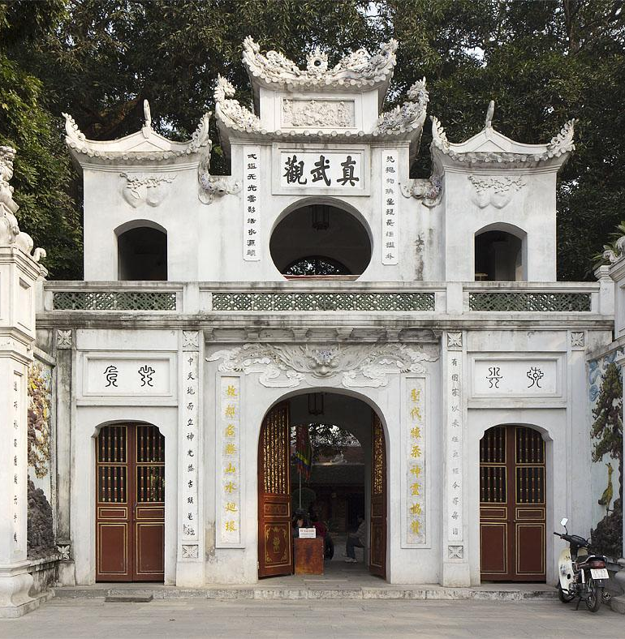

Đền Quán Thánh (Trấn Vũ Quán)
Hồ Tây

Slide 4
02
Đường lên xứ Lạng bao xa?
Cách một trái núi với ba quãng đồng.
Ai ơi, đứng lại mà trông:
Kìa núi thành Lạng, kìa sông Tam Cờ.

Slide 5
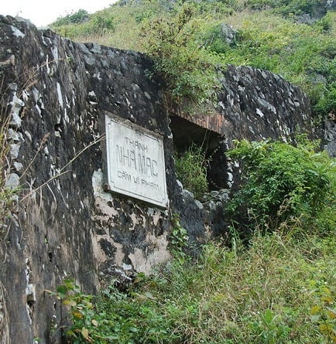
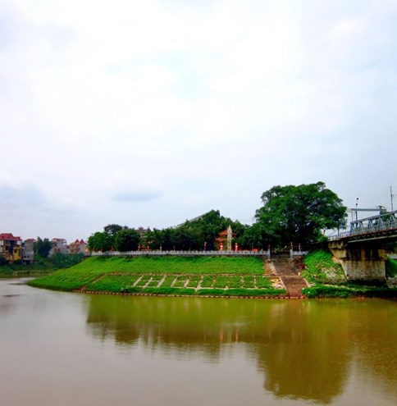
Thành nhà Mạc
Sông Kỳ Cùng

Slide 6
03
Đò từ Đông Ba, đò qua Đập Đá,
Đò về Vĩ Dạ, thẳng ngã ba Sình.
Lờ đờ bóng ngả trăng chênh
Tiếng hò xa vọng, nặng tình nước non.

Slide 7
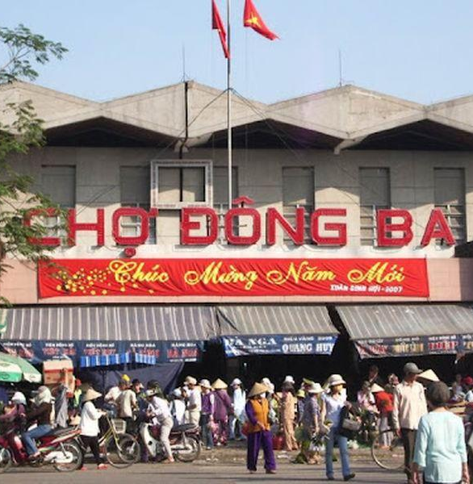
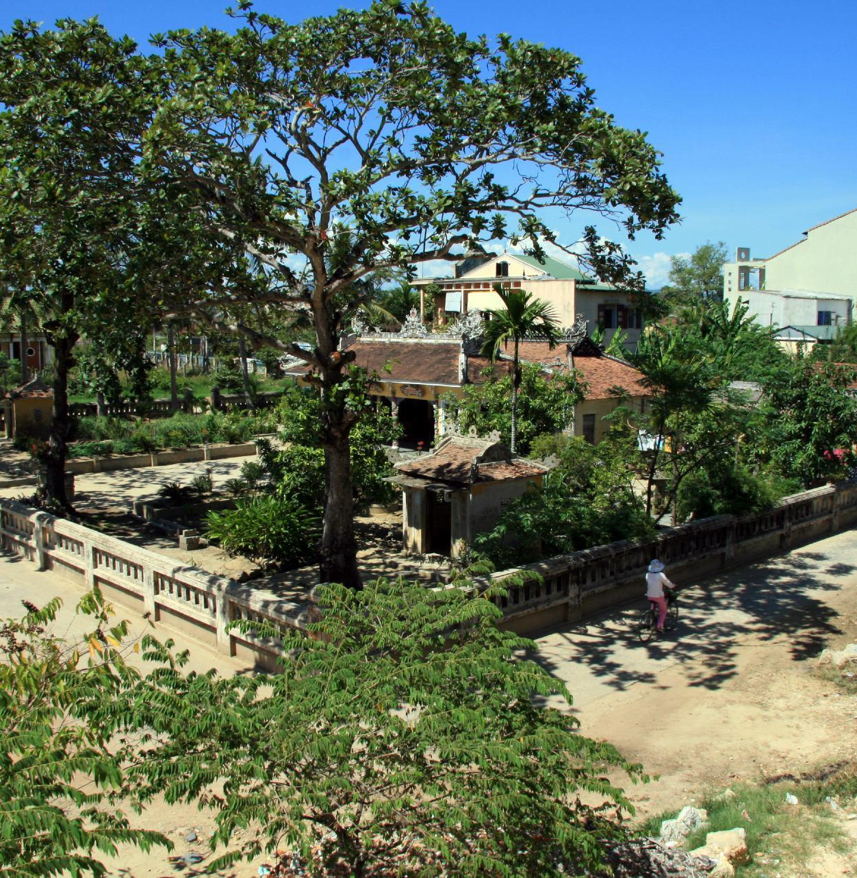
Chợ Đông Ba
Làng Vĩ Dạ

Slide 8
1. Vẻ đẹp quê hương đất nước trong ba bài ba dao
a. Bài ca dao số 01
- Không gian buổi sớm trên hồ Tây: tiếng chuông Trấn Võ, canh gà Thọ Xương, nhịp chày Yên Thái…
- Cảnh vật mơ hồ, vạn vật có mối liên kết chặt chẽ với nhau: gió đưa cành trúc la đà, mịt mù khói tỏa ngàn sương…
- Hình ảnh trung tâm là “mặt gương Tây Hồ” - phép ẩn dụ kết hợp từ láy “mịt mù” được đảo lên đầu trong câu thơ trên đã nhấn mạnh vẻ đẹp huyền ảo, bừng sáng của cảnh vật.
- Dòng sáu thiên về tả cảnh thiên nhiên, dòng tám thiên về tả cảnh sinh hoạt → lát cắt yên bình, sống động của cuộc sống Hà Nội xưa.

Slide 9
1. Vẻ đẹp quê hương đất nước trong ba bài ba dao
a. Bài ca dao số 02
- Câu hỏi đầu tiên như một lời mời gọi bạn đến với xứ Lạng thân yêu, dù quãng đường sau đó là không ít thách thức: cách một trái núi với ba quãng đồng.
- Trên hành trình khám phá xứ sở, người dẫn đường dừng lại để giới thiệu với bạn bè phương xa hai kỳ quan: núi thành Lạng, sông Tam Cờ → lịch sử giàu có, thiên nhiên hữu tình.
- Mẫu câu “Đường lên…”, “Ai ơi…” xuất hiện trong nhiều bài ca dao, cho thấy tình yêu, niềm tự hào bất tận của nhân dân dành cho quê hương xứ sở.

Slide 10
1. Vẻ đẹp quê hương đất nước trong ba bài ba dao
a. Bài ca dao số 03
- Điệp từ “đò” dẫn bước khách phương xa theo dòng sông Hương tới những địa danh nổi tiếng của xứ Huế: chợ Đông Ba, Đập Đá, thôn Vĩ Dạ, ngã ba Sình…
- Từ láy “lờ đờ” được đảo lên đầu câu thơ, kết hợp hình ảnh “tiếng hò xa vọng” → non nước hữu tình, tâm hồn con người giàu có, phong phú.

Slide 11
2. Tình cảm của người viết trong ba bài ba dao
- Tự hào, trân trọng cảnh đẹp của quê hương xứ sở: Hà Nội (đồng bằng Bắc bộ), Lạng Sơn (miền núi phía Bắc), Huế (đồng bằng duyên hải miền Trung) → hành trình di sản trải khắp đất nước.
- Lan tỏa tới bạn đọc gần xa vẻ đẹp, tình yêu quê hương đất nước.

